Slide 1

https://youtu.be/UXrrDgBhji8
إعداد الأستاذ:حسام الحميد

Slide 2

أهداف الدرس
أن يتعرف الطالب على المفعول المطلق.
أن يحدد الطالب أنواع المفعول المطلق.
أن يعرب الطالب المفعول المطلق.
أن يستنتج الطالب قاعدة الدرس.
أن يوظف المفعول المطلق في الكتابة توظيفًا
صحيحًا.

Slide 3
تتكون الجملة الفعلية من ركنين أساسيين وهما : الفعل والفاعل
تَذَكَّر
هناك بعض الأركان الفرعية التي لا يؤثر حذفها على الجملة ولكن تأتي
وإزالة الغموض وتأكيده
لتوضيح المعنى
مثل
المَفعول المُطلَق
المفعول فيه
المفعول به
Notes:
الإملاء : نصب الفعل المضارع الصف : الثامن الفصل : الثاني إعداد : محمد حامد العقيلي / جنوب الخليل

Slide 4
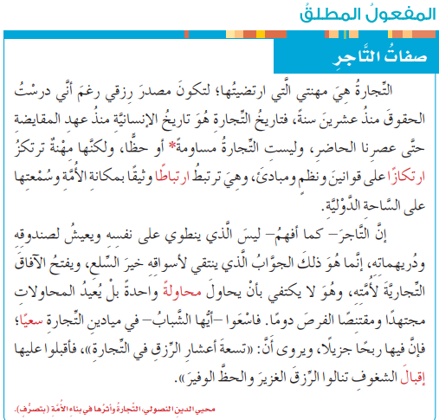

Slide 5
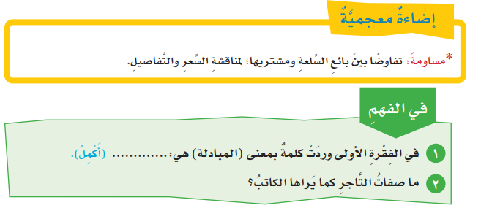


Slide 6
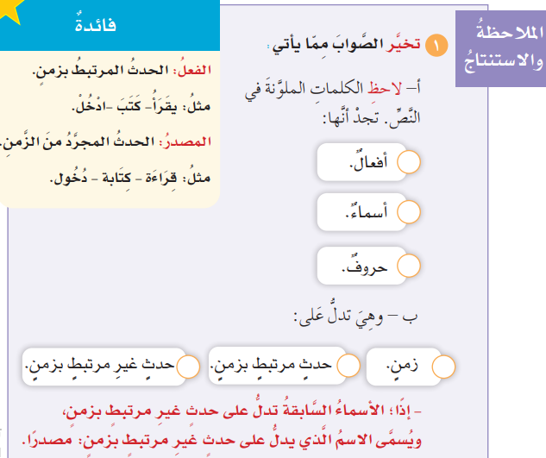

Slide 7
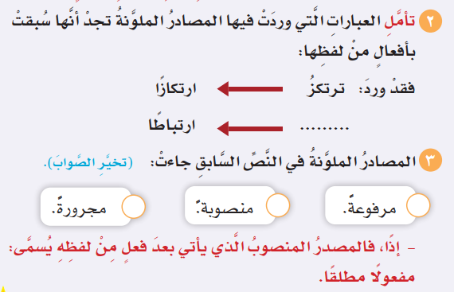


Slide 8



Slide 9
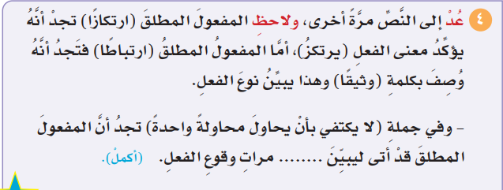


Slide 10
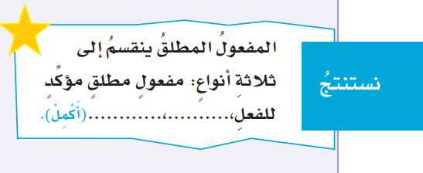


Slide 11
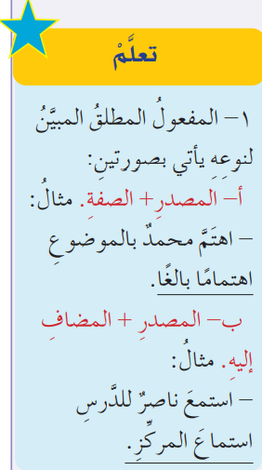

Slide 12
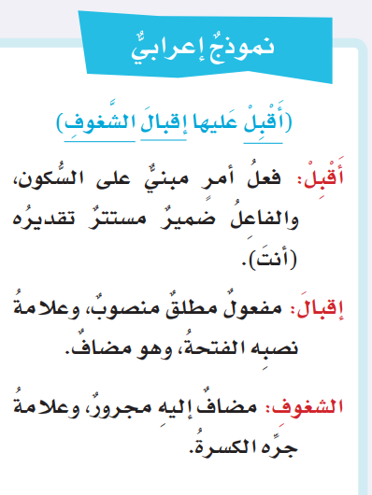

Slide 13
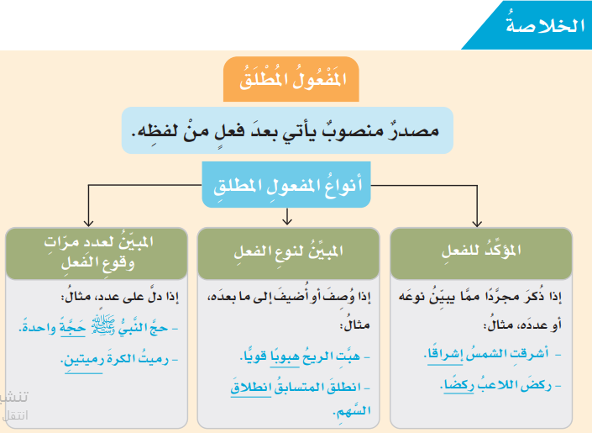

Slide 14
https://wordwall.net/ar/resource/6463447
https://wordwall.net/ar/resource/2737695
https://wordwall.net/ar/resource/27574019

Slide 15
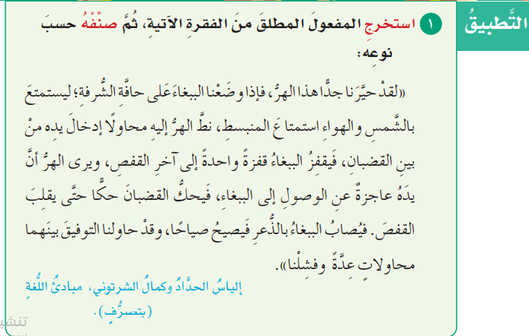



Slide 16
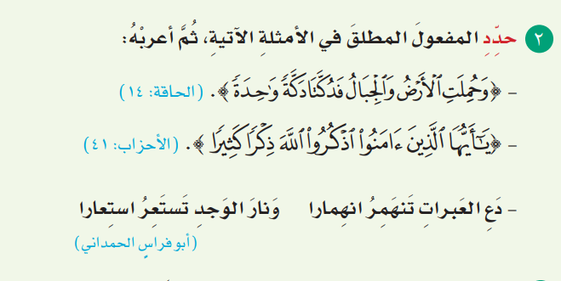


Slide 17
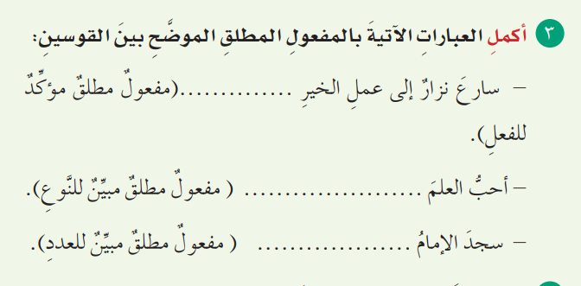




Slide 18
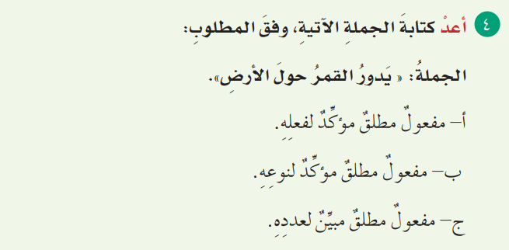



Slide 19
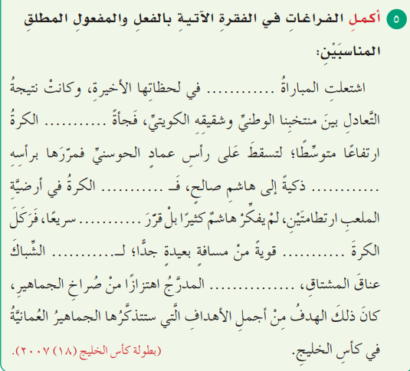









Slide 20
تقويم ختامي:
https://wordwall.net/ar/resource/11278659
https://kahoot.it/challenge/05523329?challenge-id=23689253-a32a-4c62-b0b1-4bbb5f4e8306_1669064907528

Slide 21
تدريب : اقرأ الفقرة الآتية ثم أجب عن الأسئلة التي تليها :
رآني المعلم وحياني كل التحايا وصرخ في الأطفال صرخةً أراد بها إظهار مقامه بينهم ولكني لا أنكر أنني ارتعدت لدى سماعها ارتعاد العصفور أمام الباشق ثم التفت يميناً وشمالاً فرأيت طفلاً ينسل من مكانه إلى زاوية الغرفة وهو يحمل بيده شيئا وإذا بالمعلم يصيح صيحة َغضب : إلى أين؟ وكيف تجرؤ هذه الجرأةَ على مخالفة النظام؟ وصاح المعلم مرة ثانية وأقسم أنه سيضرب الطفل ضرباً مبرحاً وسيعاقبه عقاباً شديداً وصاح: لماذا غادرت مكانك خفيةً؟ ما الذي بيدك؟.
1 ـ اعرب ما تحته خط.
2 ـ استخرج من الفقرة السابقة:
أ ـ مفعولاً مطلقاً واعربه وبين دلالته.
ب ـ نائباً لمفعول مطلق واعربه.
ج ـ فعلاً ماضياً واعربه.

